Slide 1

BÀI 8: CON TRỎ

Slide 2
MỤC TIÊU BÀI HỌC
Tìm hiểu về con trỏ và khi nào thì sử dụng con trỏ
Cách sử dụng biến con trỏ và các toán tử con trỏ
Gán giá trị cho con trỏ
Phép toán trên con trỏ
So sánh con trỏ
Con trỏ và mảng một chiều
Con trỏ và mảng nhiều chiều
Tìm hiểu cách cấp phát bộ nhớ

Slide 3
CON TRỎ LÀ GÌ?
Con trỏ là một biến, nó chứa địa chỉ ô nhớ của một biến khác
Nếu một biến chứa địa chỉ của một biến khác, thì biến này được gọi là con trỏ trỏ đến biến thứ hai
Con trỏ cung cấp phương thức truy xuất gián tiếp đến giá trị của một phần tử dữ liệu
Các con trỏ có thể trỏ đến các biến có kiểu dữ liệu cơ bản như int, char, double, hay dữ liệu tập hợp như mảng hoặc cấu trúc.

Slide 4
CON TRỎ ĐƯỢC SỬ DỤNG ĐỂ LÀM GÌ?
Các tình huống con trỏ có thể được sử dụng:
Để trả về nhiều hơn một giá trị từ một hàm
Để truyền mảng và chuỗi từ một hàm đến một hàm khác thuận tiện hơn
Để làm việc với các phần tử của mảng thay vì truy xuất trực tiếp vào các phần tử này
Để cấp phát bộ nhớ và truy xuất bộ nhớ (Cấp phát bộ nhớ trực tiếp)

Slide 5
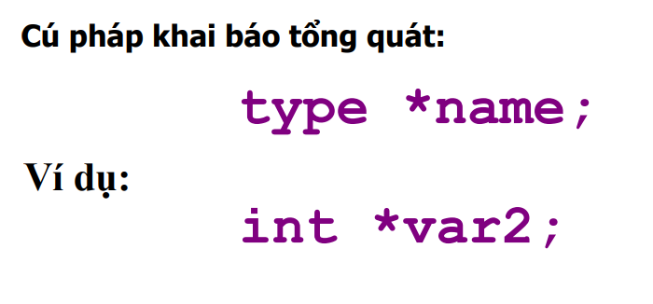
BIẾN CON TRỎ
Khai báo con trỏ: chỉ ra một kiểu cơ sở và một tên biến được đặt trước bởi dấu *

Slide 6
CÁC TOÁN TỬ CON TRỎ
Hai toán tử đặc biệt được sử dụng với con trỏ:
& và *
& là toán tử một ngôi và nó trả về địa chỉ ô nhớ của toán hạng
var2 = &var1;
Toán tử * là phần bổ xung của toán tử &. Đây là toán tử một ngôi và nó trả về giá trị chứa trong vùng nhớ được trỏ đến bởi biến con trỏ
temp = *var2;

Slide 7
GÁN TRỊ ĐỐI VỚI CON TRỎ
Các giá trị có thể được gán cho con trỏ thông qua toán tử &.
ptr_var = &var;
Ở đây địa chỉ của var được lưu vào biến ptr_var.
Cũng có thể gán giá trị cho con trỏ thông qua một biến con trỏ khác trỏ có cùng kiểu.
ptr_var = &var;
ptr_var2 = ptr_var;
Có thể gán giá trị cho các biến thông qua con trỏ
*ptr_var = 10;
Câu lệnh trên gán giá trị 10 cho biến var nếu ptr_var đang trỏ đến var

Slide 8
PHÉP TOÁN CON TRỎ
Chỉ có thể thực hiện phép toán cộng và trừ trên con trỏ
int var, * ptr_var;
ptr_var = & var;
var = 500;
ptr_var ++;
Giả sử biến var được lưu trữ tại địa chỉ 1000
ptr_var lưu giá trị 1000. Vì số nguyên có kích thước là 2 bytes, nên sau biểu thức “ptr_var++;” ptr_var sẽ có giá trị là 1002 mà không là 1001

Slide 9
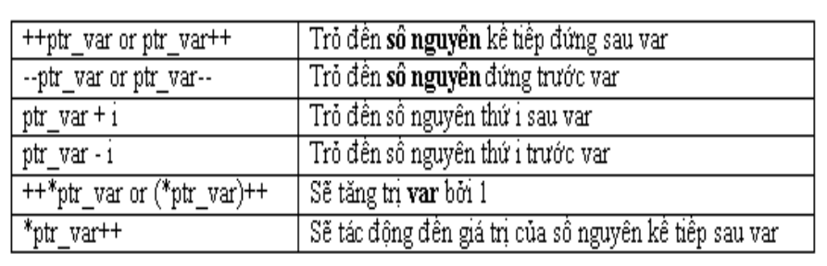
PHÉP TOÁN CON TRỎ
Mỗi lần con trỏ được tăng trị, nó trỏ đến ô nhớ của phần tử kế tiếp
Mỗi lần con trỏ được giảm trị, nó trỏ đến ô nhớ của phần tử đứng trước nó
Tất cả con trỏ sẽ tăng hoặc giảm trị theo kích thước của kiểu dữ liệu mà chúng đang trỏ đến

Slide 10
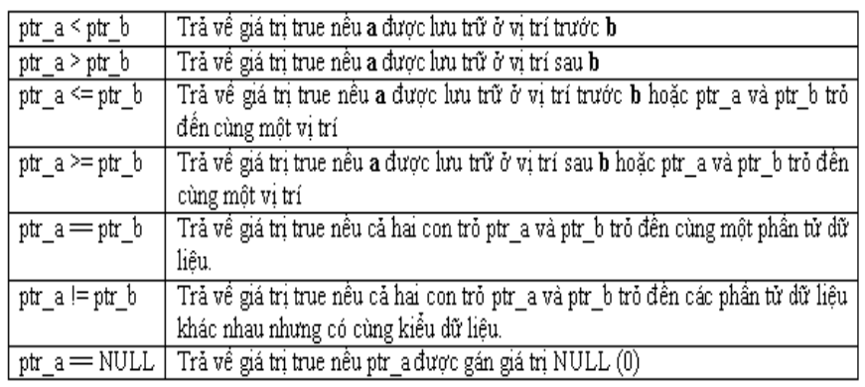
SO SÁNH CON TRỎ
Hai con trỏ có thể được so sánh trong một biểu thức quan hệ nếu chúng trỏ đến các biến có cùng kiểu dữ liệu
Giả sử ptr_a và ptr_b là hai biến con trỏ trỏ đến các phần tử dữ liệu a và b. Trong trường hợp này, các phép so sánh sau là có thể:

Slide 11
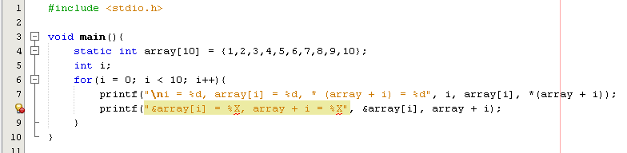
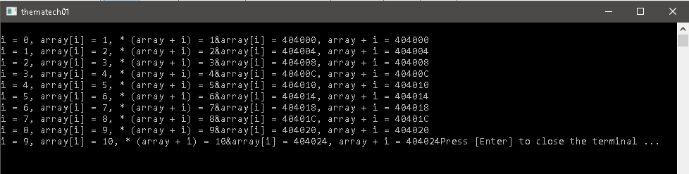
CON TRỎ VÀ MẢNG MỘT CHIỀU
Địa chỉ của một phần tử mảng có thể được biểu diễn theo hai cách:
Sử dụng ký hiệu & trước một phần tử mảng.
Sử dụng một biểu thức trong đó chỉ số của phần tử được cộng vào tên của mảng.

Slide 12
CON TRỎ VÀ MẢNG HAI CHIỀU
Mảng hai chiều có thể được định nghĩa như là một con trỏ trỏ tới một nhóm các mảng một chiều liên tiếp nhau
Khai báo một mảng hai chiều có thể như sau:
data_type (*ptr_var) [expr 2];
thay vì
data_type (*ptr_var) [expr1] [expr 2];

Slide 13
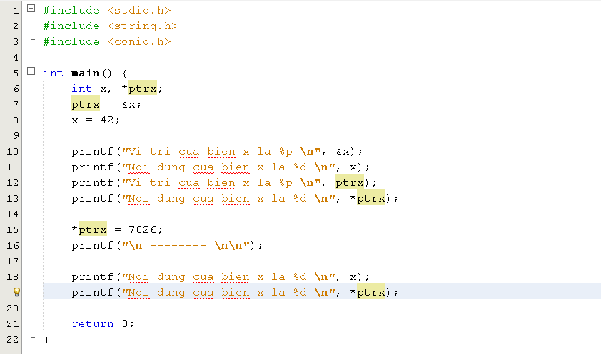
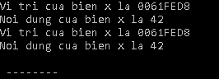
CON TRỎ VÀ CHUỖI

Slide 14
CẤP PHÁT BỘ NHỚ
HÀM malloc()
Hàm malloc() là một trong các hàm được sử dụng thường xuyên nhất để thực hiện việc cấp phát bộ nhớ từ vùng nhớ còn tự do.
Tham số của hàm malloc() là một số nguyên xác định số bytes cần cấp phát.

Slide 15
CẤP PHÁT BỘ NHỚ
HÀM free()
Hàm free() được sử dụng để giải phóng bộ nhớ khi nó không cần dùng nữa.
Cú pháp: void free(void*ptr);
Hàm này giải phóng không gian được trỏ bởi ptr, để dùng cho tương lai.
ptr phải được dùng trước đó với lời gọi hàm malloc(), calloc(), hoặc realloc().

Slide 16
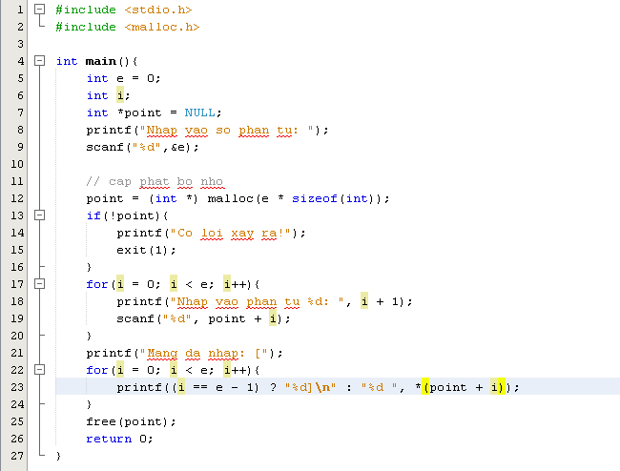
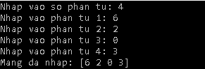
CẤP PHÁT BỘ NHỚ

Slide 17
CẤP PHÁT BỘ NHỚ
HÀM calloc()
calloc tương tự như malloc, nhưng điểm khác biệt chính là mặc nhiên giá trị 0 được lưu vào không gian bộ nhớ vừa cấp phát
calloc yêu cầu hai tham số
Tham số thứ nhất là số lượng các biến cần cấp phát bộ nhớ
Tham số thứ hai là kích thước của mỗi biến
Cú pháp:
void *calloc( size_t num, size_t size );

Slide 18
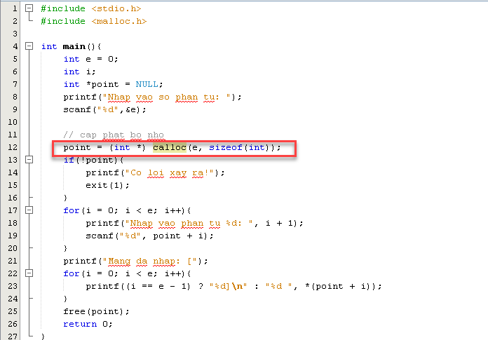
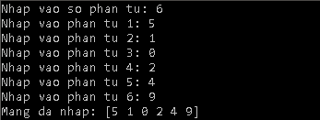
CẤP PHÁT BỘ NHỚ

Slide 19
CẤP PHÁT BỘ NHỚ
HÀM realloc()
Có thể cấp phát lại cho một vùng đã được cấp (thêm/bớt số bytes) bằng cách sử dụng hàm realloc, mà không làm mất dữ liệu.
realloc nhận hai tham số
Tham số thứ nhất là con trỏ tham chiếu đến bộ nhớ
Tham số thứ hai là tổng số byte muốn cấp phát
Cú pháp:
void *realloc( void *ptr, size_t size );

Slide 20
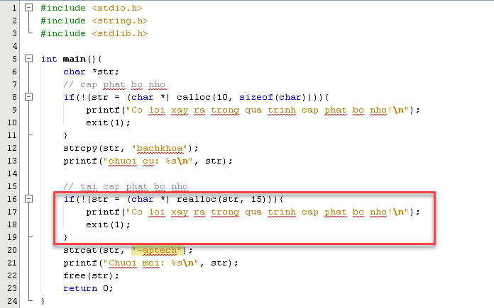
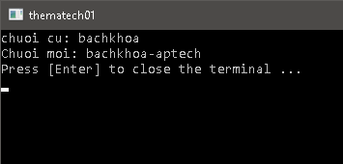
CẤP PHÁT BỘ NHỚ

Slide 21
TÓM TẮT BÀI HỌC
Một con trỏ cung cấp một phương thức truy xuất một biến mà không cần tham chiếu trực tiếp đến biến
Một con trỏ là một biến, chứa địa chỉ vùng nhớ của một biến khác
Sự khai báo con trỏ bao gồm một kiểu dữ liệu cơ sở, một dấu *, và một tên biến
Có hai toán tử đặc biệt được dùng với con trỏ: * và &
Chỉ có phép cộng và phép trừ là có thể được thực thi với con trỏ
Các con trỏ được truyền tới hàm như các đối số
Một tên mảng thật ra là một con trỏ trỏ đến phần tử đầu tiên của mảng
Một hằng con trỏ là một địa chỉ; một biến con trỏ là một nơi để lưu địa chỉ
cấp phát bộ nhớ động(malloc(),calloc(),realloc())

Slide 22

THANK FOR WATCH!

